Slide 1
北京大学量化交易协会2020级内培
统计套利
李攀郁 聂书涵 余佳豪 孙博
2020-10-26

Slide 2
统计套利
距离法
协整法
时间序列法
随机控制法

Slide 3
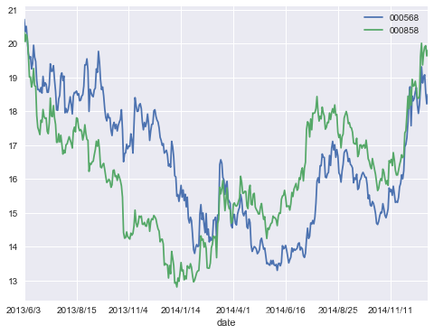
距离法
概 念
距离法是旨在通过计算股票间的距离寻找市场上历史走势相似的股票进行配对，当价格差较大高于历史均值）时高卖低买进行套利。
A
C
D
A点：买入00858，卖出00568
B点：平仓
C点：买入00568，卖出00858
D点：平仓
B

Slide 4
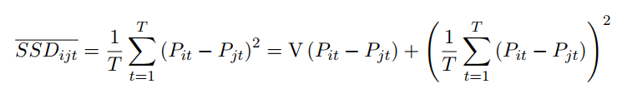
The baseline approach - Gatev, Goetzmann and Rouwenhorst
概 念
使用欧式平方距离SSD度量相关性。在时长12个月的formation period时，通过计算标准化价格后的n只股票的SSD筛选出SSD 值最小的前 20 对作为标的。然后在 2 后续 6 个月的交易期内以 2 倍标准差作为阈值进行统计套利，距离回到均值时平仓。6 个月后更新标的继续套利。
优缺点
优点：简单和透明，可用于大规模的经验应用。
缺点：
标的选择标准意味着其无法最大化利润，因配对股票的收益与其价差（SSD）成正比；
对配对的股票没有进行协整测试，因此价差均值回复得不到保证。
Notes:
i

Slide 5
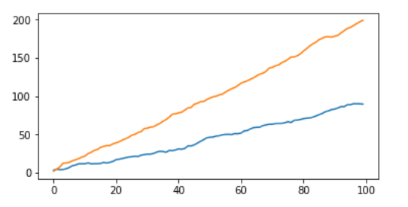
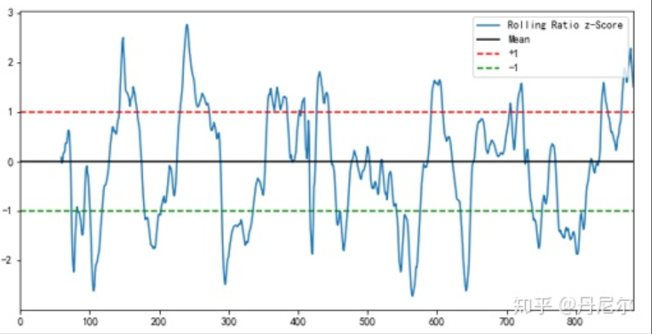
Improvements - Do and Faff
概 念
在同一行业内筛选标的，并偏好于价差含有大量零交叉的配对股票，从而使配对股票更好的满足均值回复特性。
优缺点
优点：在一定基础上缓解了GGR配对股票价差不收敛的问题。
缺点：
1. 同一行业内筛选标的，会错失一些跨行业配对交易的机会。2. 高相关性和零交叉并不意味着就有稳定的均衡关系。
Correlation : 0.9961265939311617
Notes:
选择标的上进行改进

Slide 6

From SSD to Pearson correlation
概 念
使用 Pearson 相关系数度量期内相关性。在五年的formation period中，计算n支股票两两之间的相关系数并得到return divergence（Dijt）。在交易期内， 对return divergence进行降序排列并分为10等份，然后short处于1/10分位数的配对股票，long处于10/10分位数的配对股票。
β:可以是股票i对另一支股票回归的系数，也可以是股票i对剩余股票等权组成的portfolio回归的系数
优缺点
优点：
1. 使用 Pearson 相关系数对标的的筛选没有使用SSD那么苛刻，最小化SSD需要有高相关性并且配对股票价格的方差都很小，这会降低配对交易的利润（高波动>>多套利机会）；同时可以发现一些SSD无法捕获的套利机会（两支具有完全相关的股票，但是一支股票收益始终是另一支股票收益的两倍）
2. 相对于对单支股票进行回归，准多元配对交易可以包含更多信息，并降低由于单支股票价格异常波动产生错误触发信号的风险。
3. 在交易期内具有稳定数量的配对股票交易
缺点：高Pearson相关系数并不意味着具有协整关系。

Slide 7
统计套利
距离法
协整法
时间序列法
随机控制法

Slide 8
配对交易
1
什么是配对交易？
2
单变量协整配对
3
单变量配对交易实例

Slide 9
什么是配对交易
概 述
通过跟踪在长期具有一定稳定关系的两类资产，利用二者之间的异常偏离来做多或做空价差：分别持有被高估资产的空头和被低估资产的多头（相当于两种资产通过多空仓形成一个新资产），当短期异常偏离再度恢复到长期均衡时，平仓获利
“长期均衡稳定关系”：由协整检验判定
资产：股票或期货
意 义
对冲单个资产风险
降低对市场趋势主观判断的依赖
局 限
统计显著 or 经济显著
历史数据得到的协整关系失效风险
依赖做空机制，我国工具有限
参考文献：
Vidyamurthy, G. (2004). Pairs trading: Quantitative methods and analysis. John Wiley & Sons, Hoboken, N.J.
Notes:
【资产最好不要用期权，因为期权非线性】
【统计显著通常由p值或t值衡量，反映估计结果在统计意义上是否由抽样误差引起；经济显著通常由估计系数的大小衡量，反映估计结果对科学研究、个人决策或政策制定的重要性。二者共同决定一项研究的价值。理论上，统计显著不一定经济显著，统计不显著也可能经济显著；但实际研究中，经济学家往往重统计显著而轻经济显著。】

Slide 10
什么是配对交易
发展趋势
交易频率更快、信息来源更广、可选品种更多
应用场景
配对交易+股指期货+融资融券
构建市场中性组合进行统计套利
指数基金增强
将指数的成分股作为股票池，当成分股出现配对交易时（统计意义成立），辅以人工基本面分析（经济意义成立）
如果配对股票基本面没有实质性变化，则进行配对交易指数增强，否则放弃
协助主动型基金进行择股和调仓
确定配置行业后，如果备选股票基本面难定胜负，可参考配对交易，并给处于多头端的股票进行超配，空头端低配

Slide 11
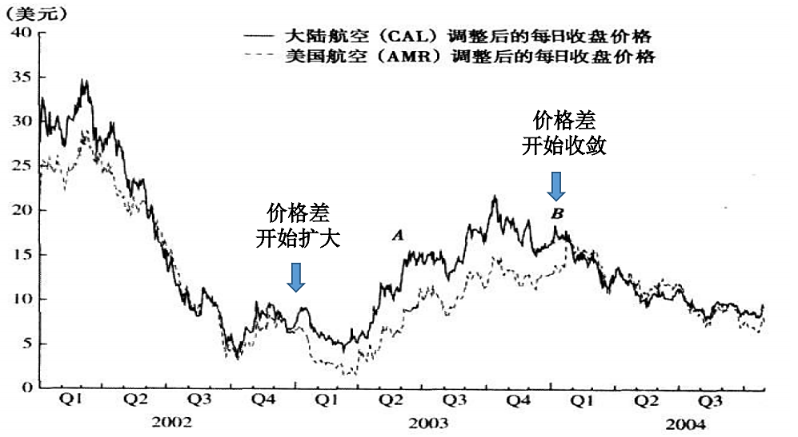
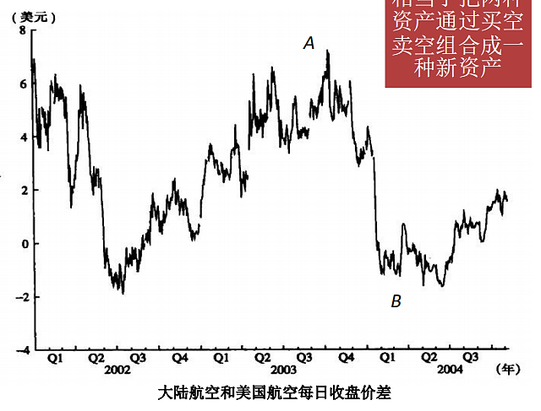
什么是配对交易
经典案例
大陆航空和美国航空的股价存在长期均衡稳定关系（即协整）
卖空价高者CAL
买入价低者AMR
平仓

Slide 12

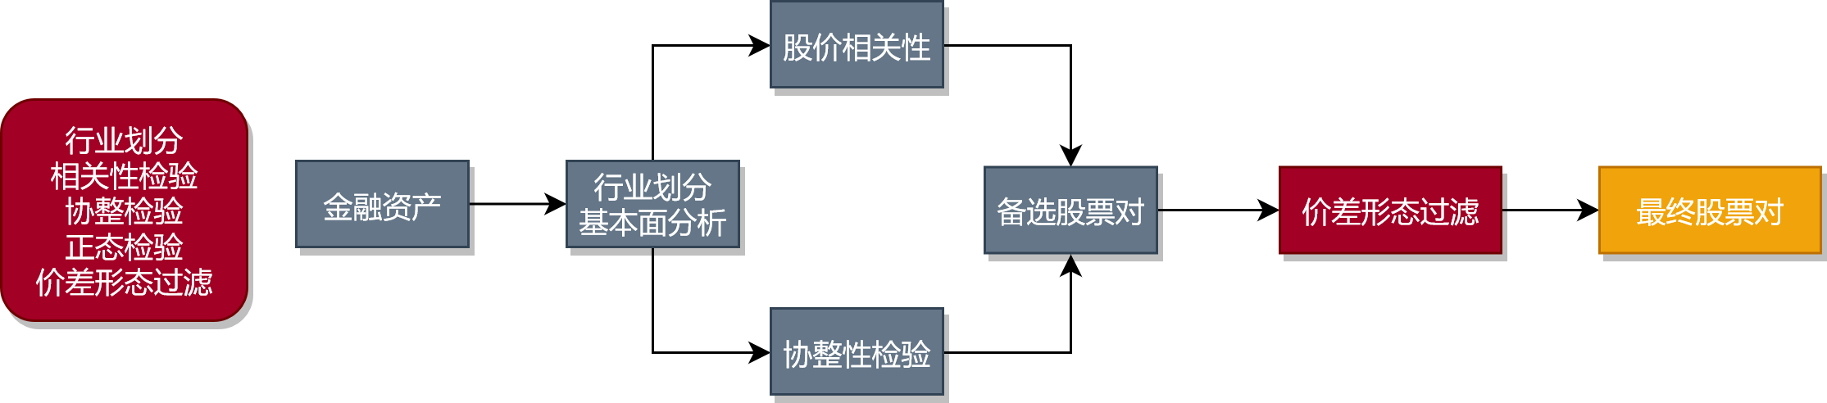
单变量协整配对
步 骤
预选：根据基本面/统计方法来选择潜在的配对资产，包括股票、基金、金融衍生品等
技术面：根据协整关系、相关系数等
Vidyamurthy把收益分为公共因子驱动和剩余（特征）驱动
将各资产的公共因子驱动的收益率相关系数排序，最高相关性的配对资产则适合交易
基本面：根据基本面选股
Notes:
（Portfolio为1单位i资产的多头和γ单位j资产的空头）
【preselection: 缺陷在于，实证证明，特征驱动（idosyncratic）的收益率占比过高，超50%。然而Chen et al.(2012)实证表明，基于公共因子相关的配对交易比基于剩余相关的配对交易表现出更高的超额收益。】

Slide 13
单变量协整配对
步 骤
检验可交易性
将预选的配对资产按此模型回归 ，μ表示持有资产i相对于j的premium。对于ε：
传统方法：协整检验，即对扰动项ε进行平稳检验，平稳则表示资产i和j是长期稳定均衡关系
Vidyamurthy：检验是否有强均值回归价差特性（“过零频率”），用bootstrap来估计平均持有时间的标准误
交易规则设计
参数：观测器、交易期、建仓线、平仓线、止损线、交易费用等
阈值（z-score）：当价差偏离其均值k个标准差时触发配对交易（GGR规定k=2），并在均值回归时关闭
股票x和股票y的价格满足协整方程 ， ，，价差序
z-score = （𝑠𝑝𝑟𝑒𝑎𝑑𝑡 - 均值）/标准差
意义：z-score 是对时间序列偏离其均值程度的衡量，表示时间序列偏离了其均值多少倍的标准差。z-score值过小则可能会导致频繁交易，昂贵的交易成本会侵蚀大量的利润，甚至会导致亏损 ；如果参数过大，则可能会错过很多本可以盈利的机会，导致交易次数过少，达不到理想的效果
发现突破阈值时，应该按照比例买多一支股票并做空另外一支，从而赚取之后收敛的差价
最终一个交易期间的总利润是交易数量和交易门槛(即每笔交易的利润)的函数
Notes:
【test for tradability：看价差是否有强均值回归特性 =>计算z-score零值的数量来评估；bootstrap用于估计平均持有时间，因为在市场中性下，虽然线性组合可消除公共风险，但异质性风险无法消除（配对交易就是在交易异质性风险），因此 持有越长风险暴露越大，用bootstrap衡量不能持有过长时间】
【Trading rule design：】

Slide 14
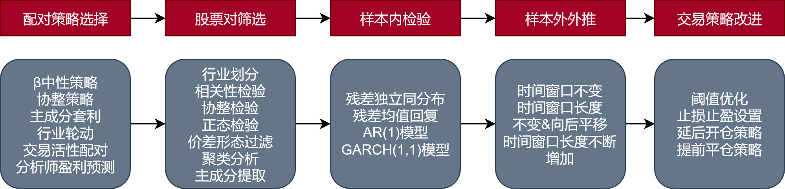
单变量协整配对
完整流程

Slide 15
单变量协整配对
协 整
1. 平稳性检验
含义：一个序列在时间推移中保持稳定不变的性质（一段时间内均值和方差保持不变）
检验原理：时间序列的单位根检验
当 时，该序列平稳
当 时，方程改为 ，序列的生成过程变为随机游动过程
则原方程为 ， 其中L是滞后算子， ，方程根为 ，因此随机游动又被成为“单位根过程”
方差为：
t趋近于无穷时方差趋于无穷大，随机游动过程是非平稳的
因此，平稳性检验即单位根检验， 则序列非平稳
Notes:
1.添加stata代码
2.【所以，如果某个资产的价格序列（或者两个序列的价差）是平稳的，那么当它在偏离了其均值后，人们可以期待价格会在未来的某一个时间回归这个均值。】【这个AR1模型，当φ绝对值小于1时，序列平稳；等于1时，方差为tσ²，t趋近于无穷时序列的方差趋于无穷大，说明随机游动过程是非平稳的】

Slide 16
单变量协整配对
协 整
1. 平稳性检验：
Dickey-Fuller检验：
假设数据序列是由该自回归模型生成的
OLS法估计回归系数为
提出假设为
检验所用的统计量为
计算在原假设成立的条件下t统计量值，查DF临界值表得临界值
将t统计量值与DF检验临界值比较
t统计 < DF临界值，拒绝H0，序列不存在单位根（平稳）
t统计 ≥ DF临界值，接受H0，序列存在单位根（非平稳）
Notes:
【DF临界值表为Engle-Granger编制的专用临界值表】
【上述统计量极限分布称为Dickey-Fuller分布，检验称为DF检验。但DF检验是假设随机扰动项不存在自相关，而大多数的经济数据序列是不能满足此项假设的，因此当随机扰动项存在自相关时，可使用其拓展——ADF检验法】

Slide 17
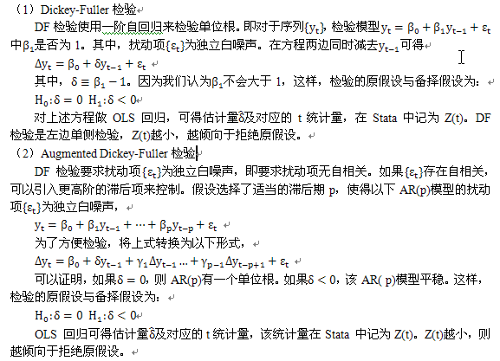
单变量协整配对
一些资料参考

Slide 18
单变量协整配对
步 骤
2. 协整检验：
意义：评估变量的均衡关系。虽然可能资产的价格序列是非平稳的，但它们的线性组合可以是平稳的。当多个非平稳变量之间具有协整性时，由这些变量建立的回归模型才有意义，所以协整检验是区别真实回归与伪回归的有效方法
定义：两个序列 ， ，存在一组非零常数 ，使得
举例：EG两步法
第一步：对上述模型回归得到残差序列
第二步：检验残差的平稳性，平稳则 说明序列X与Y是协整的，反之则不是协整的
Python代码请参考2018年统计套利内培文件
或公众号“PHBS量化交易”文章：【2018内培系列】统计套利。附链接如下：点这里

Slide 19

单变量配对交易实例
预选：股票对，工商银行（601398.XSHG）和中国银行（601988.XSHG）
可交易性（协整检验）：
对两只股票z-score 的价格分别取对数，进行ADF检验，观察平稳性和单整阶数 => 都为一阶单整
对两只股票的价格进行OLS线性回归 => 拟合的结果是 Y=−0.7248+0.9938⋅X
对序列Y-0.9938X进行单位根检验数 => 残差非单位根，即序列平稳
设定交易策略：
𝑠𝑝𝑟𝑒𝑎𝑑𝑡 - 均值）/标准差，𝑠𝑝𝑟𝑒𝑎𝑑𝑡 = Y – 0.9938X
定义建仓和清仓的阈值
将z-score与阈值比较
建仓：z-score > 阈值时对Y正建仓， z-score < -阈值时Y负建仓
清仓：将abs(z-score) 与收敛/发散清仓的阈值比较，决定是否清仓
关于套利组合的构建，参考上届对转换边界的设定方法：
假设价差服从 ，则对μ，L， λ ，ρ及ε等参数估计后，得到对应转换边界为
注1：参数估计为滚动进行，因此转换边界在实操中为一个序列
注2；关于组合构造的数学推演和参数估计，可参考2019年统计套利内培文件，或推送链接：点这里
Notes:
？

Slide 20
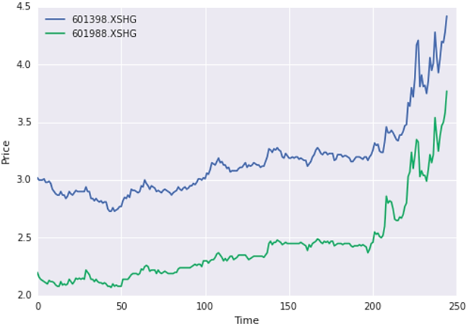
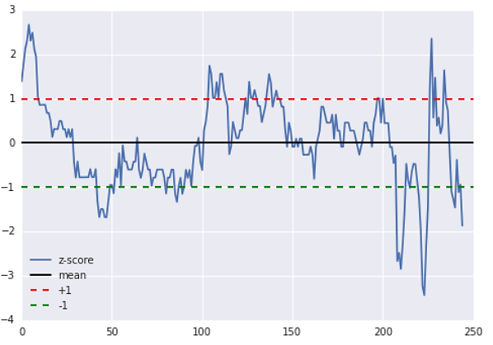
单变量配对交易实例
图：工商银行和中国银行2014年全年股价图
图：z-score图
Notes:
？

Slide 21

附：多变量协整配对
此时的Y即向量，方程为
评价：
优势：在确定配对的均衡特性上，使用的计量方法较距离法更加严格和合理；
缺陷：目前的实证研究仅基于少数股票；
改进方向：Vidyamurthy（2004）提出的启发式数据检验方法值得进一步的探索；多元统计套利法也值得更多研究
补充：
被动指数型（基于某个指数）：Dunis and Ho（2005）在欧洲斯托克50中选出5-20只协整关系较强的股票，发现其收益跑过指数。
主动统计型（更广泛的数据挖掘协整关系）：Galenko et al.（2012）挖掘长期更稳健的协整关系，但过于依赖样本内信息，参数设置苛刻。
$$\vec{X_{t}}=α+β{\vec{Y}}_{t}+u_{t}$$

Slide 22
统计套利
距离法
协整法
时间序列法
随机控制法

Slide 23
时间序列方法下的配对交易
概 述
通过跟踪在长期具有一定稳定关系的两类资产，利用二者之间的异常偏离来做多或做空价差：分别持有被高估资产的空头和被低估资产的多头（相当于两种资产通过多空仓形成一个新资产），当短期异常偏离再度恢复到长期均衡时，平仓获利
均值回复过程：由除协整方法以外的时间序列方法判定
资产：股票或期货
意 义
对冲单个资产风险
降低对市场趋势主观判断的依赖
局 限
统计显著 or 经济显著
历史数据得到的协整关系失效风险
依赖做空机制，我国工具有限
参考文献：
Vidyamurthy, G. (2004). Pairs trading: Quantitative methods and analysis. John Wiley & Sons, Hoboken, N.J.
Notes:
【资产最好不要用期权，因为期权非线性】
【统计显著通常由p值或t值衡量，反映估计结果在统计意义上是否由抽样误差引起；经济显著通常由估计系数的大小衡量，反映估计结果对科学研究、个人决策或政策制定的重要性。二者共同决定一项研究的价值。理论上，统计显著不一定经济显著，统计不显著也可能经济显著；但实际研究中，经济学家往往重统计显著而轻经济显著。】

Slide 24


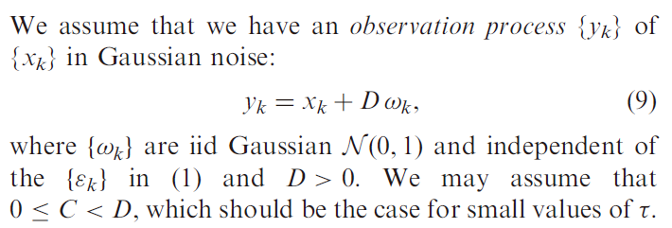

价差套利中的随机过程
重要文献1
Elliott, R. J., Van Der Hoek*, John, and Malcolm, W. P. (2005). Pairs trading. Quantitative Finance, 5(3):271-276.
假 设
状态方程：
考虑一个状态过程$\left\{x_{k}|k=0,1,2,…\right\}$，表示在$t_{k}=kτ$时刻某个真实变量的值，并假设其为一个均值回复过程如下。
其中 ，$ε_{k}$ 独立同分布于N（0，1）且有 $ε_{k+1}$ 独立于 $x_{0},x_{1}$,..., $x_{k}$
观测方程；
Notes:
正文字号不做硬性规定，整洁美观即可。
自制图表颜色整体偏深红，要与模板协调

Slide 25

价差套利中的随机过程
步 骤
1. 状态过程离散过程：
$x_{k}=aτ+\left(1−bτ\right)x_{k−1}+σ\sqrt{τ}ε_{k}=A+Bx_{k−1}+Cε_{k}$ $=\frac{1}{1−\left(1−bτ\right)B}\left(aτ+σ\sqrt{τ}ε_{k}\right)$ $=\frac{a}{b}+σ\sqrt{τ}\sum_{i=0}^{∞}{ε_{k}{\left[\left(1−bτ\right)B\right]}^{i}}$ $=\frac{a}{b}+\left(x_{0}−\frac{a}{b}\right){\left(1−bτ\right)}^{k}+σ\sqrt{τ}\sum_{i=1}^{k}{ε_{i}{\left(1−bτ\right)}^{k−i}}$

Slide 26
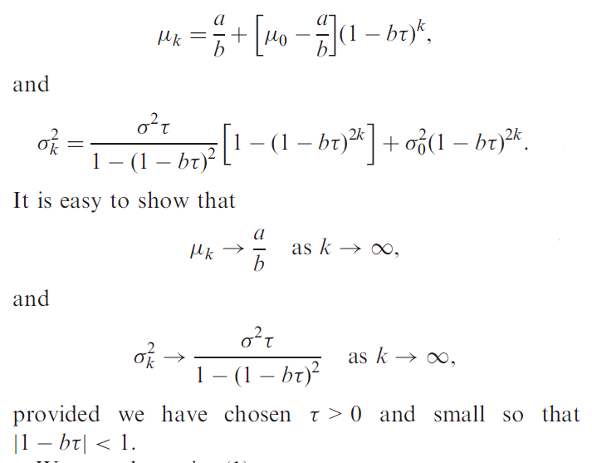

价差套利中的随机过程
步 骤
期望与方差：
显然，$x_{k}\text{～}\text{N}\text{（}μ_{k}，σ_{k}^{2}\text{）}$

Slide 27





价差套利中的随机过程
步 骤
2. 状态过程连续过程：
X(t)服从均值为μ的$OU$过程$：$
$dX\left(t\right)=\left(a−bX\left(t\right)\right)dt+σdW\left(t\right)$ $=−b\left(X\left(t\right)−\frac{a}{b}\right)dt+σdW\left(t\right)$ $=−ρ\left(X\left(t\right)−μ\right)dt+σdW\left(t\right)$
3. 观测过程
当 ，做空价差组合进行套利
当 ，做多价差进行套利

Slide 28

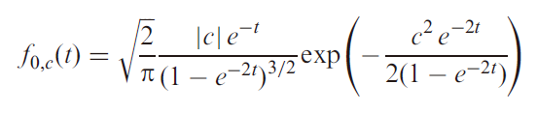

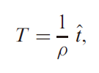

价差套利中的随机过程
步 骤
4. 连续化状态过程的另一种变换：
对X(τ)作变换$Z\left(τ\right)=\frac{\sqrt{2ρ}}{σ}\left[X\left(τ\right)−μ\right], t= ρτ$
$dZ\left(τ\right)=−ρZ(τ)dτ+\sqrt{2ρ}dW\left(τ\right)$ $⇒dZ(t)=−Z(t)dt+\sqrt{2}dW\left(t\right)$
X(t)首次回归均值X(T)的期望时间
⇒

Slide 29
价差套利中的随机过程
优点
模型可估计：通过卡尔曼滤波和状态空间模型可以估计出模型参数（MLE）
连续时间模型可以用作预测（配对套利中的期望持有期和期望收益）
依赖于均值反转（存疑？）
局 限
股票价格差不一定含有均值反转特性的潜变量（Do et al. (2006)）
这种方法仅适用于收益平价的证券（比如交叉上市公司）（Do et al. (2006)）
OU过程的高斯特性与金融市场典型数据相悖（Cummins and Bucca (2012)）
Notes:
【资产最好不要用期权，因为期权非线性】
【统计显著通常由p值或t值衡量，反映估计结果在统计意义上是否由抽样误差引起；经济显著通常由估计系数的大小衡量，反映估计结果对科学研究、个人决策或政策制定的重要性。二者共同决定一项研究的价值。理论上，统计显著不一定经济显著，统计不显著也可能经济显著；但实际研究中，经济学家往往重统计显著而轻经济显著。】

Slide 30
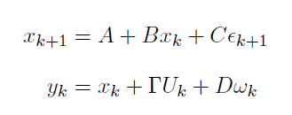

价差套利中的随机过程
重要文献2
Do, B., Fa, R., and Hamza, K. (2006). A new approach to modeling and estimation for pairs trading. In Proceedings of 2006 Financial Management Association European Conference.
假 设
针对Elliott等人模型中的水平价格差等问题，Do等人在2006年的论文里提到了改进模型，状态方程相同，观测方差进行了改进：
改进1：
水平价格差$y_{t}=P_{S1,t}−P_{S2,t}$换成了对数价格差（收益率价差）
改进2：
观测方程引入了一个外生变量Uk（比如说市场因子Rm）
Notes:
正文字号不做硬性规定，整洁美观即可。
自制图表颜色整体偏深红，要与模板协调

Slide 31


价差套利中的随机过程
重要文献3
Bertram, W. K. (2010). Analytic solutions for optimal statistical arbitrage trading. Physica A: Statistical Mechanics and its Applications, 389(11):2234-2243.
假 设
状态方程：
Bertram直接采用对数价格，并假设其为一个零均值回复OU过程——
其中 Wt服从维纳过程
套利策略：
当Xt = a 时进入策略，多头；当Xt = m 时候退出策略，空头。以此一进一出作为一个周期，周期策略
Notes:
正文字号不做硬性规定，整洁美观即可。
自制图表颜色整体偏深红，要与模板协调

Slide 32
统计套利
距离法
协整法
时间序列法
随机控制法

Slide 33



什么是随机控制?
概 念
随机控制理论是解决随机系统的分析和综合问题的理论。
随机系统指含有内部随机参数、外部随机干扰和观测噪声等随机变量的系统。
随机控制理论通过对随机过程的数学描述，对系统传输特性的分析、测量和模拟，对系统输出效应的调节和控制等，在总体平均的意义上考虑系统的随机干扰、随机初始条件和随机测量误差，寻求使系统的性能指标在总体平均的意义上达到极值。
随机控制的应用非常广泛，涉及航天、航空、航海、军事上的火力控制系统，工业过程控制，网络流量控制，经济模型的控制等。
Notes:
正文字号不做硬性规定，整洁美观即可。
自制图表颜色整体偏深红，要与模板协调

Slide 34
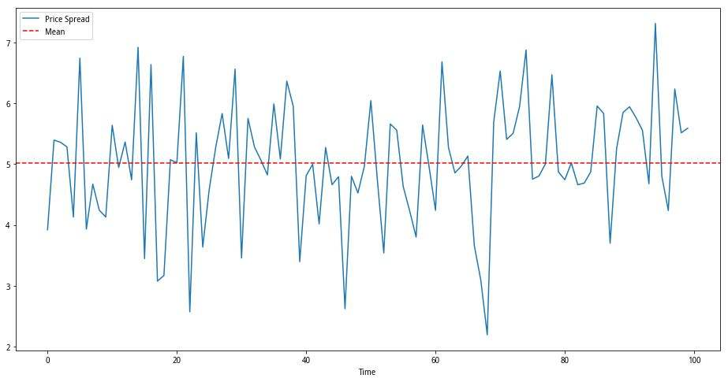
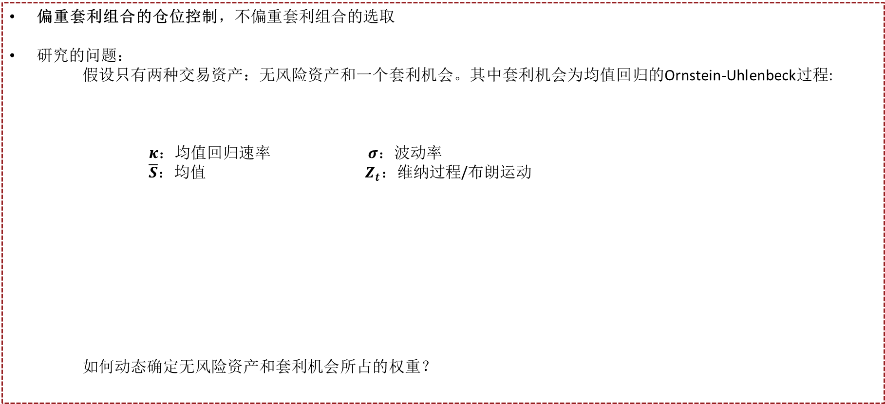
统计套利中的随机控制
简 介
偏重套利组合的仓位控制，不偏重套利组合的选取
研究的问题：
假设只有两种交易资产：无风险资产和一个套利机会。其中套利机会为均值回归的Ornstein-Uhlenbeck过程:
$κ$：均值回归速率 $σ$：波动率
$\overline{S}$：均值 $Z_{t}$：维纳过程/布朗运动
如何动态确定无风险资产和套利机会所占的权重？
Notes:
正文字号不做硬性规定，整洁美观即可。
自制图表颜色整体偏深红，要与模板协调

Slide 35
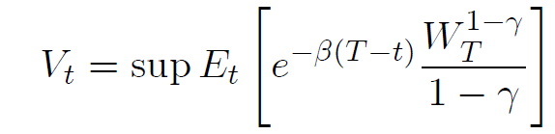
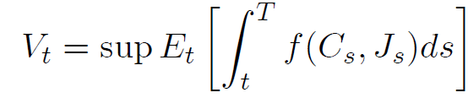
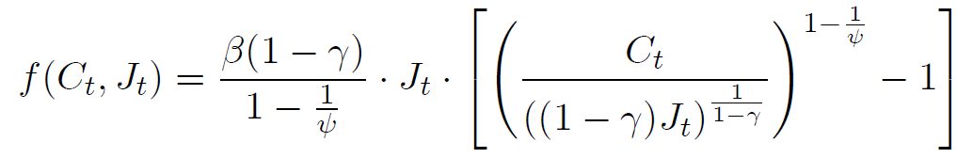
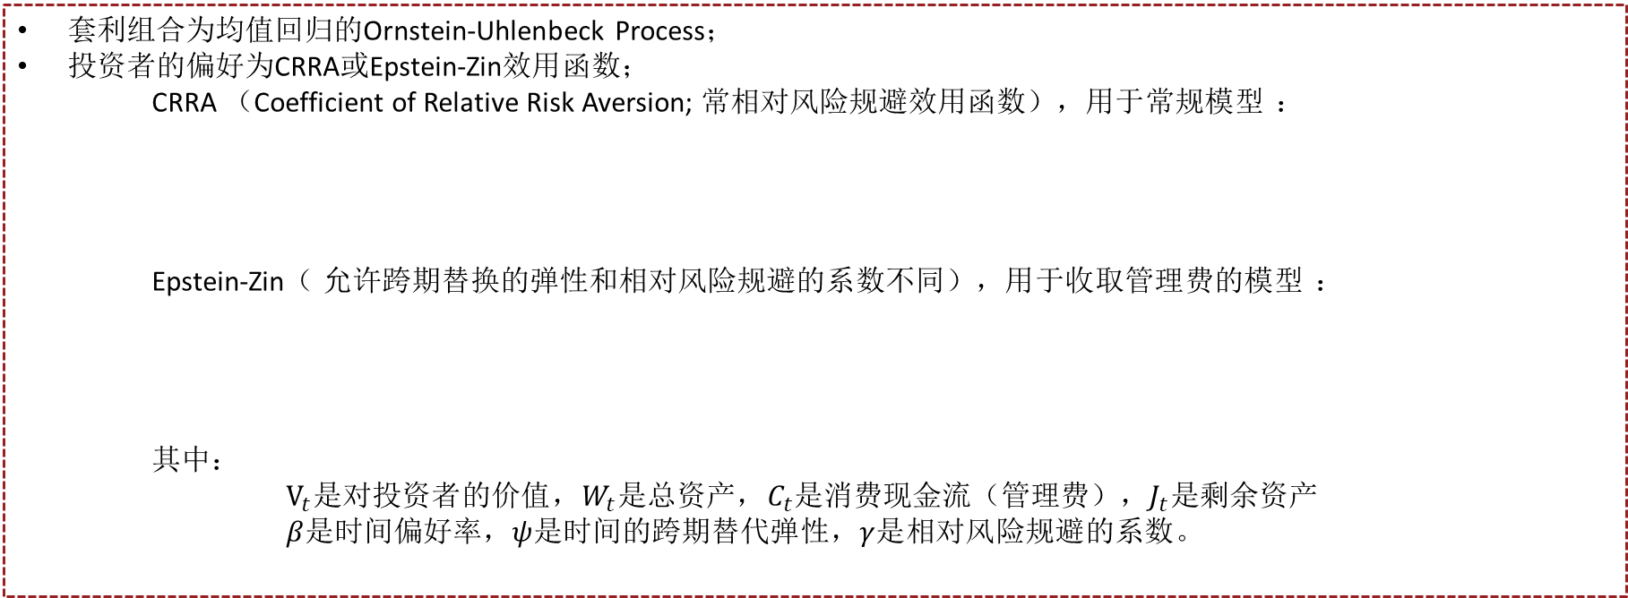
统计套利中的随机控制
重要文献
Jurek, J. W. and Yang, H. (2007). Dynamic portfolio selection in arbitrage. Working paper, Harvard University.
假 设
套利组合为均值回归的Ornstein-Uhlenbeck Process；
投资者的偏好为CRRA或Epstein-Zin效用函数；
CRRA （Coefficient of Relative Risk Aversion; 常相对风险规避效用函数），用于常规模型 ：
Epstein-Zin（ 允许跨期替换的弹性和相对风险规避的系数不同），用于收取管理费的模型 ：
其中：
$V_{t}是对投资者的价值，W_{t}是总资产，C_{t}$是消费现金流（管理费），$J_{t}是$剩余资产
$β$是时间偏好率，$ψ$是时间的跨期替代弹性，$γ$是相对风险规避的系数。
Notes:
正文字号不做硬性规定，整洁美观即可。
自制图表颜色整体偏深红，要与模板协调

Slide 36
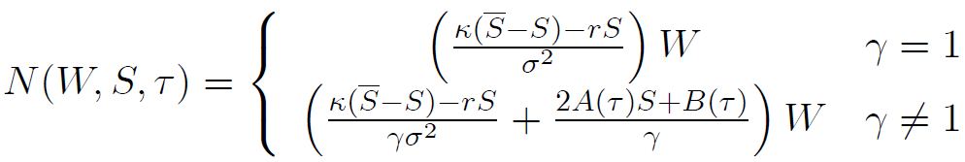
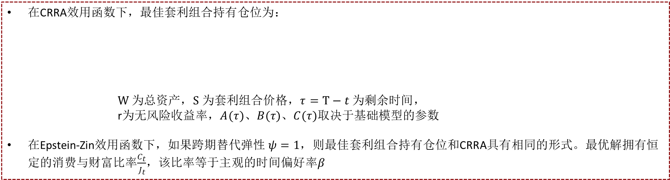
统计套利中的随机控制
重要文献
Jurek, J. W. and Yang, H. (2007). Dynamic portfolio selection in arbitrage. Working paper, Harvard University.
结 论
在CRRA效用函数下，最佳套利组合持有仓位为：
$W 为总资产，S 为套利组合价格，τ=T−t 为剩余时间，$
$\text{r}\text{为}无风险收益率，A(τ)、B(τ)、C(τ)$取决于基础模型的参数
在Epstein-Zin效用函数下，如果跨期替代$弹性 ψ=1$，则最佳套利组合持有仓位和CRRA具有相同的形式。最优解拥有恒定的消费与财富比率$\frac{C_{t}}{J_{t}}$，该比率等于主观的时间偏好率$β$
Notes:
正文字号不做硬性规定，整洁美观即可。
自制图表颜色整体偏深红，要与模板协调

Slide 37
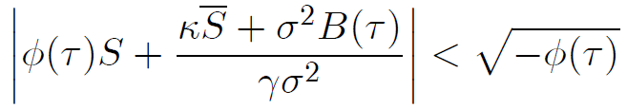

统计套利中的随机控制
重要文献
Jurek, J. W. and Yang, H. (2007). Dynamic portfolio selection in arbitrage. Working paper, Harvard University.
延 伸
在均值回归效应明显（$\frac{κ}{γ}≫r$）时，套利组合的仓位比例在 $[0,1−\frac{1}{\sqrt{γ}}]$ 之间波动；
意味着套利者应该至少拥有一定比例的无风险资产
在套利组合价格S满足： ， 时，策略处于稳定区
稳定区即套利组合价差的扩大会导致更高的仓位。否则，套利组合价差的扩大会导致更低的仓位。
Notes:
正文字号不做硬性规定，整洁美观即可。
自制图表颜色整体偏深红，要与模板协调

Slide 38
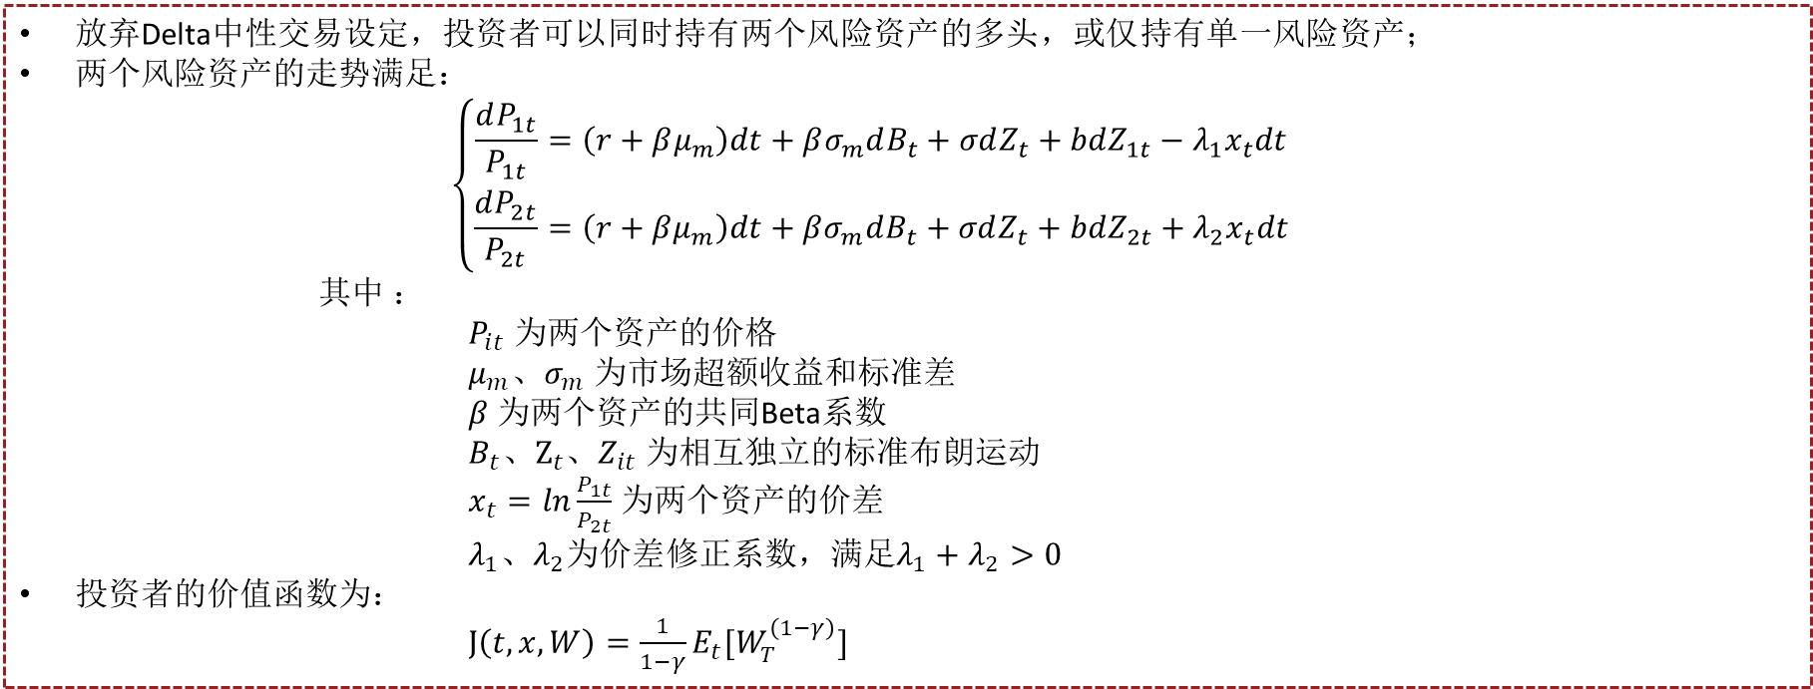
统计套利中的随机控制
重要文献
Liu, J. and Timmermann, A. (2013). Optimal convergence trade strategies. Review of Financial Studies.
假 设
放弃Delta中性交易设定，投资者可以同时持有两个风险资产的多头，或仅持有单一风险资产；
两个风险资产的走势满足：
$$\left\{\begin{aligned}\frac{dP_{1t}}{P_{1t}}=\left(r+βμ_{m}\right)dt+βσ_{m}dB_{t}+σdZ_{t}+bdZ_{1t}−λ_{1}x_{t}dt \\ \frac{dP_{2t}}{P_{2t}}=\left(r+βμ_{m}\right)dt+βσ_{m}dB_{t}+σdZ_{t}+bdZ_{2t}+λ_{2}x_{t}dt\end{aligned}\right.$$
其中 ：
$P_{it} 为$两个资产的价格
$μ_{m}$、$σ_{m}$ 为市场超额收益和标准差
$β$ 为两个资产的共同Beta系数
$B_{t}、Z_{t}$、$Z_{it}$ 为相互独立的标准布朗运动
$x_{t}=ln\frac{P_{1t}}{P_{2t}}$ 为两个资产的价差
$λ_{1}$、$λ_{2}为价差$修正系数，满足$λ_{1}+λ_{2}>0$
投资者的价值函数为：
$J\left(t,x,W\right)=\frac{1}{1−γ}E_{t}[W_{T}^{\left(1−γ\right)}]$
Notes:
正文字号不做硬性规定，整洁美观即可。
自制图表颜色整体偏深红，要与模板协调

Slide 39

统计套利中的随机控制
重要文献
Liu, J. and Timmermann, A. (2013). Optimal convergence trade strategies. Review of Financial Studies.
结 论
投资者的最佳持仓为：
其中$：φ_{mt}^{∗}为$总体风险资产的持仓，$φ_{it}^{∗}$为第i个风险资产的持仓，$C(t)为$仅依靠t的函数
在Delta中性交易下（$φ_{1t}^{∗}+φ_{2t}^{∗}=$0），投资者的最佳持仓为：
Notes:
正文字号不做硬性规定，整洁美观即可。
自制图表颜色整体偏深红，要与模板协调

Slide 40
随机控制法的优缺点
优 点
可以作为距离法、协整法的补充，提供了仓位控制的手段，包括止损；
收益的获取有提升；
严密的推导和理论支持；
缺 点
模型假设较多；
投资者的偏好函数
参数满足特殊条件
参数估计困难；
实际应用无法达到理论效果；
交易费率
无法匹配成交
Notes:
正文字号不做硬性规定，整洁美观即可。
自制图表颜色整体偏深红，要与模板协调

Slide 41
附：其他统计套利方法
机器学习和结合预测法
基本步骤：预测，排序，交易
预测：运用神经网络算法预测每只股票的下一周收益
排序：构建多标准决策方法（MCDM），对每只股票的排序基于多个标准评分，不同的标准评分可以用等权组合
交易
评价：模型是一个非均衡模型，周度超额收益高达0.8%，问题在于存在生存者偏差，MCDM的设计方式过于复杂，并且没有一个简单的比较基准。此外，涉及机器学习算法在统计套利中应用的策略文献不够完善。
参考文献：Huck, N. (2009). Pairs selection and outranking: An application to the S&P 100 index. European Journal of Operational Research, 196(2): 819-825.

Slide 42
附：其他统计套利方法
Copula方法
1. 在形成期内计算配对的相关系数或协整标准，然后计算配对股票收益序列的边际分布函数
Stander et al.（2013）：参数和非参数法两种方法来估计边际分布
Ferreira（2008）和Liew and Wu（2013）：拟合参数分布函数。
2. 得到边际分布函数后，确定合适的copula函数
Ferreira（2008）：MLE估计参数，确定一个Copula函数
Liew and Wu（2013）：从5个金融领域的常见的copula中选择
Stander et al.（2013）：基于22个阿基米德copula，运用Kolmogorov-Smirnov拟合度测试选出最佳copula
3. 使用选出的copula函数C（u，v）计算条件边际分布
条件概率高（低）于0.5，则认为该股票被高（低）估
当条件分布函数超过5%或95%水平下时进行交易，一般一周后平仓，或者条件分布值回复到0.5时
评价：实证模拟的论文非常少，但这一方向的研究很有潜力。Copula是一种很好的模拟复杂依存关系的模型，可以很好的确定交易时机；缺点在于忽略了数据的时间结构。
参考文献：Ferreira（2008），Liew and Wu（2013），Stander et al.（2013）

Slide 43


附：其他统计套利方法
主成分分析法
思想：股票收益分为系统性（共同）和异质收益两部分。
1. 选择因子
方法1：单因素模型。只考虑一个系统性因子，即行业收益（下式的F）
方法2：多因素模型。增加变量个数，使用PCA确定m项因子
2. 构建一个股票相对价值的估值模型：
u是股票价格漂移，残差X复合OU过程，u和X为特质收益部分，等式右方第二项为系统性因子部分。
3. 交易策略设计：与Elliott et al.（2005）相似，最终方法一夏普达到1.1，方法2夏普达到1.44
评价：对于参数不够稳健，可以考虑非对称PCA模型；协整法可能优于PCA
参考文献 ：Avellaneda and Lee（2010）

Slide 44

北京大学量化交易协会

